Slide 1


Slide 2
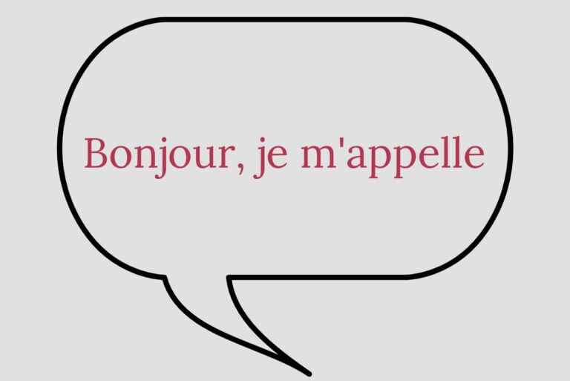

Slide 3
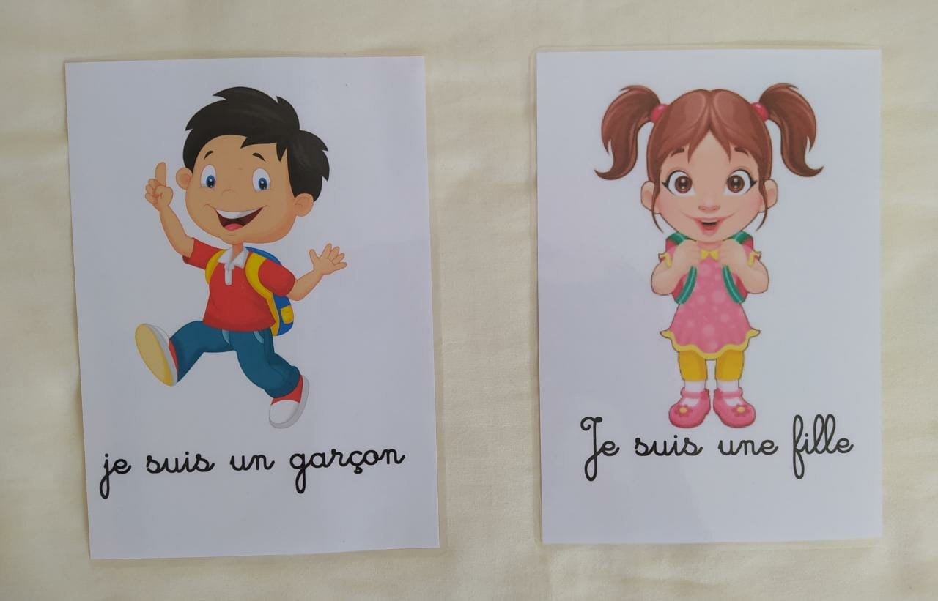

Slide 4
Bonjour + Prénom
Je m’ appelle George
Je m’ appelle Alice
Je suis un garçon
Je suis une fille

